Slide 1
ESPAÑA – EN GENERAL
Tematická oblast: Reálie španělsky mluvících zemí
Autor: Mgr. Monika Číhalová
Vytvořeno: Únor 2013

Slide 2
ESPAÑA
Nombre oficial: El Reino de España
Capital: Madrid
Extención: 504,750 km²
Población: 46.157.822
Forma de estado: la monarquía constitucional
Cabeza del estado: el Rey Felipe VI.
Idiomas oficiales: el castellano, el catalán,
el vasco, el gallego,
Moneda: el euro
Religión: 99% católica

Slide 3
Comunidades autónomas
Andalucía
Aragón
Cantabria
Castilla – La Mancha
Castilla y León
Cataluña
Comunidad de Madrid
Comunidad Valenciana
Extremadura
10. Galicia
11. Islas Baleares
12. Islas Canarias
13. La Rioja
14. Navarra
15. País Vasco
16. Principado de Asturias
17. Región de Murcia
18. Ceuta y Melilla

Slide 4
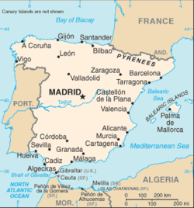
Geografía
Situada al suroeste de Europa, en la Península Ibérica
Al norte limita con Francia y Andorra
Al oeste limita con Portugal
Al sur con el Reino Unido en su frontera con Gibraltar
Sus costas están bañadas al norte por el mar Cantábrico, al este por el mar Mediterráneo, al sur por el Océano Atlántico
[cit. 2012-11-15] Pod licencí Creative Commons na WWW:
<http://commons.wikimedia.org/wiki/File:Spain-CIA_WFB_Map.png>

Slide 5
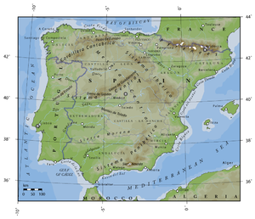
Geografía – las montañas y la meseta
España es bastante montañosa con la Meseta Central
La Meseta Central ocupa la mayor parte del centro de la península
La Meseta Central tiene una altitud media de 660 metros
[cit. 2012-11-15] Pod licencí Creative Commons na WWW:
<http://commons.wikimedia.org/wiki/File:Spain.png>

Slide 6
Los sistemas montañosos de España son muy numerosos
Por ejemplo:
Los Pirineos en el noreste
La Cordillera Cantábrica en el norte
Sierra Nevada en el sur
El Sistema Central dentro de la Meseta Central
[cit. 2012-11-15] Pod licencí Creative Commons na WWW:
<http://commons.wikimedia.org/wiki/File:Spain.png>

Slide 7
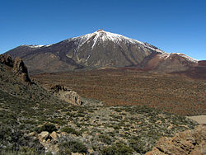
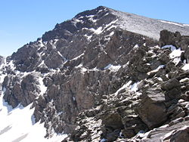
El pico más alto de España: el Teide (3.718 msnm, en Tenerife en las Islas Canarias)
[cit. 2012-11-15] Pod licencí Creative Commons na WWW:
<http://commons.wikimedia.org/wiki/File:Teide_and_Caldera_2006.jpg>
El pico más alto de la Península Ibérica:
el Mulhacén (3478,6 msnm, en Sierra Nevada)
[cit. 2012-11-15] Pod licencí Creative Commons na WWW:
<http://commons.wikimedia.org/wiki/File:Mulhacen_north_face.JPG>

Slide 8
Geografía – los ríos
Los ríos principales:
El Ebro
El Tajo
El Guadalquivir
El Duero
El Guadiana

Slide 9
El clima
España tiene un clima muy diverso
Al norte del país se le llama la España húmeda o verde: llueve bastante, hay grandes bosques y prados
Al resto del país se le llama la España seca: tiene dos climas: el continetal (en la Meseta, inviernos muy fríos, veranos muy calurosos) y el mediterráneo (en la costa del este y del sur, en invierno suave y caluroso en verano)

Slide 10
El sistema político
Bandera
[cit. 2012-11-15] Pod licencí Creative Commons na WWW:
<http://commons.wikimedia.org/wiki/File:Flag_of_Spain.svg>
Escudo
[cit. 2012-11-15] Pod licencí Creative Commons na WWW:
<http://commons.wikimedia.org/wiki/File:Escudo_de_Espa%C3%B1a_(mazonado).svg>

Slide 11
España es un Estado de Comunidades Autónomas
España es una monarquía parlamentaria
El jefe de estado es el Rey de España
El presidente del Gobierno es propuesto por el Rey y elegido por el Parlamento
El parlamento bicameral, las Cortes, está formado por el Congreso de los Diputados (350) y el Senado (256 senadores)
Los partidos políticos más importantes: el PSOE (Partido Socialista Obrero Español), el PP (Partido Popular), el IU (Izquierda Unida)

Slide 12
¿Qué es típico para España?
Trata de nombrar todo lo que caracteriza España

Slide 13
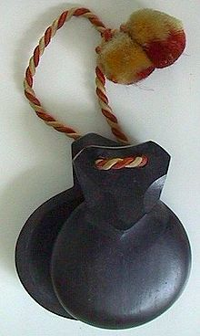
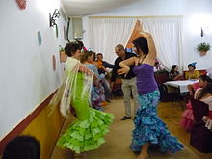
El flamenco
La música y la danza andaluza
[cit. 2012-11-15] Pod licencí Creative Commons na WWW:
<http://commons.wikimedia.org/wiki/File:FeriaJerez2010-
P1070104.JPG>
Castañuelas
[cit. 2012-11-15] Pod licencí Creative Commons na WWW:
<http://commons.wikimedia.org/wiki/File:Castagnetten.jpg>

Slide 14
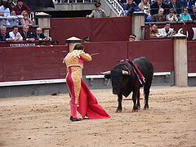
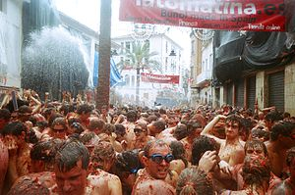
La corrida de toros
[cit. 2012-11-15] Pod licencí Creative Commons na WWW:
<http://commons.wikimedia.org/wiki/File:Matador.JPG>
La tomatina
[cit. 2012-11-15] Pod licencí Creative Commons na WWW:
<http://commons.wikimedia.org/wiki/File:Tomatina_2006.jpg>

Slide 15
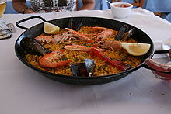
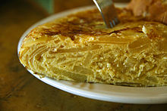
La paella
[cit. 2012-11-15] Pod licencí Creative Commons na WWW:
<http://commons.wikimedia.org/wiki/File:Paella-Cullera-2009.jpg>
La tortilla de patatas
[cit. 2012-11-15] Pod licencí Creative Commons na WWW:
<http://commons.wikimedia.org/wiki/File:Tortilla_de_Patatas_(Corte_transversal).jpg>

Slide 16
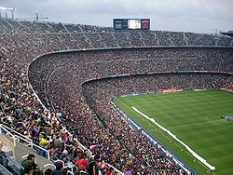
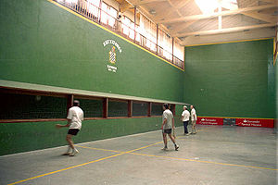
El fútbol
[cit. 2012-11-15] Pod licencí Creative Commons na WWW:
<http://commons.wikimedia.org/wiki/File:Camp_Nou_-_Interior_(2005).jpg>
La pelota vasca
[cit. 2012-11-15] Pod licencí Creative Commons na WWW:
<http://commons.wikimedia.org/wiki/File:Elizondo_trinquete.jpg>

Slide 17
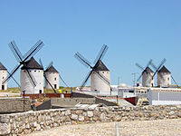
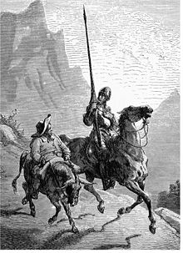
Molinos de viento
[cit. 2012-11-15] Pod licencí Creative Commons na WWW:
<http://upload.wikimedia.org/wikipedia/commons/1/13/Campo_de_Criptana_Molinos_de_Viento_1.jpg>
Don Quijote y Sancho Panza
[cit. 2012-11-15] Pod licencí Creative Commons na WWW:
<http://commons.wikimedia.org/wiki/File:Don_Quijote_and_Sancho_Panza.jpg>

Slide 18
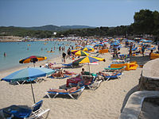
Playas
[cit. 2012-11-15] Pod licencí Creative Commons na WWW:
<http://commons.wikimedia.org/wiki/File:Cala_Bassa_(Ibiza)_(190295961).jpg>
¿Has nombrado algo más?

Slide 19
Použité zdroje informací:
Uriz F.J., Harling B. En España. PN 6. London: Chanceler International Publishers Ltd, 1996. ISBN 0-905703-91-X. s. 7, s. 26
< http://es.wikipedia.org/wiki/Espa%C3%B1a >
<http://www.red2000.com/spain/primer/1data.html>

